Slide 1
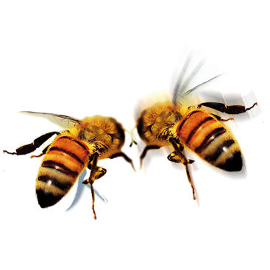
Хмельницьке територіальне відділення Малої академії наук України Шепетівське міське наукове товариство учнів м.Шепетівка Хмельницької області
Бджоли як індикатори чистоти довкілля
Роботу виконала:
Кондратюк Емілія Віталіївна,
здобувачка освіти 7 класу
гімназії №4 Шепетівської міської ради
Науковий керівник:
Сарахман Вікторія Олександрівна
учитель хімії гімназії №4
Шепетівської міської ради
Хмельницької області

Slide 2
Якість навколишнього середовища безпосередньо впливає на здоров’я і самопочуття людини, особливо це гостро стосується атмосферного повітря, через його здатність проникати в інші середовища, а також безпосередньо впливати на організм. На сьогоднішній день забруднення повітря є однією з найважливіших екологічних проблем в усьому світі, особливо гостро це питання стосується міських і промислових територій.
Ступінь чистоти повітря можна визначати багатьма методами, але більшість з них вимагають значних матеріальних і фінансових затрат. На допомогу приходять методи біоіндикації, які є простими і не потребують значних матеріальних витрат.

Slide 3
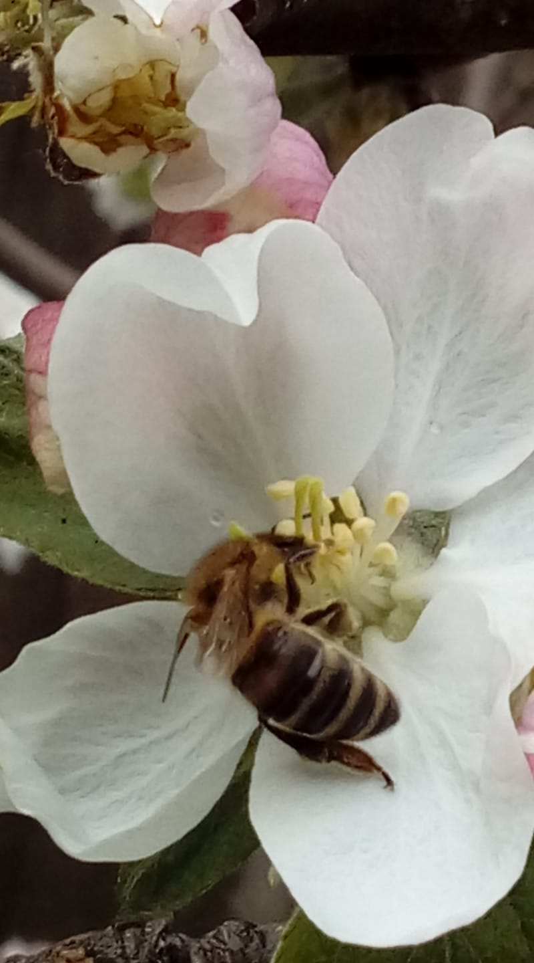
Предметом дослідження є вплив забруднення атмосфери на життєдіяльність та продуктивність бджоли медоносної. Об’єкт дослідження: Тип — Членистоногі (Artropoda ) Клас — Комахи (Insecta) Ряд — Перетинчастокрилі (Нуmеnорtеrа) Родина — Бджолині (Арidae) Рід — Бджола (Арis) Вид — Бджола медоносна (mellifica).

Slide 4
Мета наукового дослідження: аналіз та узагальнення відомостей з наукових, публіцистичних джерел і статистичних даних щодо особливостей використання медоносної бджоли як індикатора чистоти довкілля; дослідження впливу використання пестицидів на сільськогосподарських угіддях на життєдіяльність бджоли медоносної.
Завдання наукового дослідження: - проаналізувати наукові публікації щодо сутності й актуальність біоіндикації; - охарактеризувати особливості використання комах-індикаторів; - оцінити значення та переваги використання медоносної бджоли у якості біоіндикатора стану екосистем.

Slide 5
Актуальність наукового дослідження полягає в тому, що детальні дослідження медоносної бджоли у якості біоіндикатора стану екосистем та будь-які наукові джерела відсутні у відкритому доступі

Slide 6
Біоіндикація як метод екологічного дослідження
Біоіндикація – це оцінка стану середовища за допомогою живих об’єктів-індикаторів (клітин, організмів, популяцій, угруповань).
Біоіндикація базується на спостереженні за складом та чисельністю живих організмів, які належать до видів-індикаторів.
Живий індикатор , або біоіндикатор – це група особин одного виду або угруповання, за наявністю, станом і поведінкою якої/яких проводять оцінку змін у середовищі, у тому числі щодо присутності і концентрації забруднювачів.
Актуальність біоіндикації обумовлена також простотою, швидкістю та дешевизною визначення якості середовища, а питання оцінки стану навколишнього середовища живими організмами стали дуже важливою галуззю контролю навколишнього природного середовища.

Slide 7
Бджоли – індикатори забруднення
Бджоли можуть не тільки давати мед, а й бути прекрасним індикатором забруднення навколишнього середовища. Медоносні бджоли повністю відповідають критеріям біоіндикаторів і разом із продуктами своєї життєдіяльності є унікальними об’єктами досліджень, за допомогою яких можна отримати широкий комплекс екологічних характеристик стану довкілля. Бджола, збираючи нектар і пилок з квітів, разом з ними поглинає також і ті токсичні речовини, що потрапили на квіти з опадами, пилом, у результаті використання пестицидів, з викидами продуктів згоряння. Всі забруднювальні середовище речовини рано чи пізно потрапляють в бджолиний вулик.

Slide 8
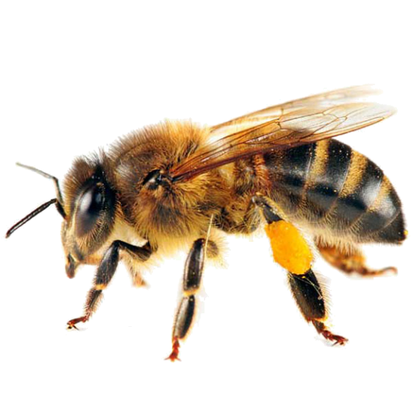
Вимірювання кількості бджіл на досліджуваних ділянках
Одним з методів вивчення впливу хімічних засобів на бджіл є вимірювання кількості бджіл на досліджуваних ділянках. Це можна зробити за допомогою пасток, в які бджіл літають і оселяються, де вони можуть бути легко пораховані.
Перед проведенням досліду необхідно визначити ділянки, на яких будуть застосовуватися різні хімічні засоби, а також ділянки контролю, на яких засоби застосовуватися не будуть. При проведенні досліду важливо враховувати також погодні умови, наприклад, сонячний день проти хмарного або вологого, інших факторів, які можуть впливати на присутність бджіл. Отримані результати дослідження дозволяють зрозуміти вплив хімічних засобів на кількість бджіл.

Slide 9
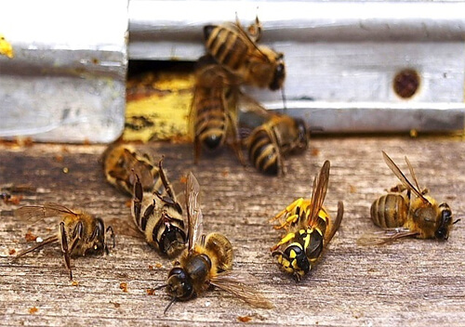
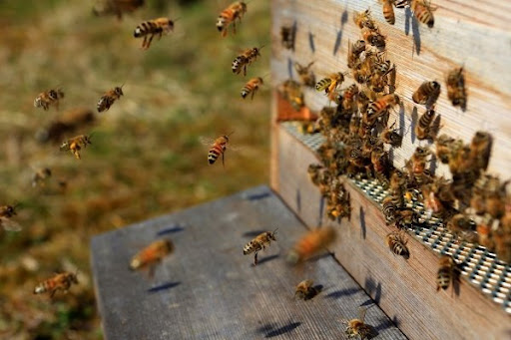
На основі даних Державної служби статистики станом на 1 січня 2023 року в Україні налічувалось 2,4 млн бджіл, що на 10,5% менше, ніж на аналогічну дату у 2022 році. Так, торік було нараховано 2,68 млн бджіл. Дані наведені без урахування тимчасово окупованих російською федерацією територій та частини територій, на яких ведуться бойові дії.

Slide 10
Шкідливий вплив пестицидів на життєдіяльність бджоли медоносної
Деякі хімічні засоби, що використовуються в аграрному секторі, мають негативний вплив на бджіл, що часто призводить до зменшення популяції бджіл. Ось деякі з цих засобів:
Пестициди: Деякі з пестицидів можуть отруювати бджіл та смертельно впливати на них. Навіть невеликі дози деяких пестицидів можуть мати негативний вплив на поведінку та фізіологію бджіл.
Фунгіциди: Деякі фунгіциди можуть мати такий же негативний вплив на бджіл, як і пестициди. Вони можуть інтоксикувати бджіл та спричиняти зниження імунітету та підвищення вразливості до захворювань.
Гербіциди: Хоча гербіциди не призначені для безпосередньої боротьби з бджолами, деякі з них можуть мати негативний вплив на них, особливо якщо вони вживаються в біля інших рослин, які приваблюють бджіл.
Інсектициди: Інші види інсектицидів, не згадані вище, також можуть мати негативний вплив на бджіл. Деякі з них можуть спричиняти негативний вплив на їх пам'ять, орієнтацію та перешкоджати запилювальній роботі.
Тому, важливо дотримуватися правил використання хімічних засобів, які приймаються для запобігання негативному впливу на бджіл та інші екосистемні види. Існують спеціальні методи захисту бджіл, такі як зменшення частоти використання хімічних засобів, використання культур, що приваблюють бджіл, та використання безпечніших альтернатив хімічним засобам.

Slide 11
Боротьба із спалюванням сухої рослинності
Катастрофічний вплив на існування запилювачів мають регулярні весняні та осінні випалювання сухої рослинності на полях та на природних територія. У вогні гинуть бджоли та джмелі, що роблять гнізда в сухих стеблах рослин. Випалювання також згубно діє на біорізноманіття цих місць. Замість квітучого різнотрав’я, необхідного для харчування запилювачів, починають домінувати дернові трави, угруповання яких є бідними на квітучі рослини..
Зупинити підпали можна, лише створивши в суспільстві загальний осуд та нетерпимість до такого способу «впорядкування» території. Якщо Ви бачите, як несвідомі громадяни палять листя та траву – пояснюйте їм, чому робити цього не можна. У випадку нерозуміння – викликайте представників правопорядку. Кожен із нас має право боротися із підпалами та відстоювати своє конституційне право на безпечне для життя й здоров’я довкілля.

Slide 12
Висновки
Біоіндикація – оцінка стану середовища за допомогою живих об’єктів-індикаторів дозволяє з високою вірогідністю проводити оцінку змін навколишнього середовища під впливом як абіотичних, так і біотичних факторів. Використання організмів-біоіндикаторів у багатьох випадках є незамінним, але придатність видів як біоіндикаторів має великий розмах. Особливою увагою у якості біоіндикаторів користуються комахи (Insеcta), які є зручними об’єктами досліджень та мають різноманітні критерії біоіндикації (зміни розмірів, пропорцій, покривів, забарвлення, потворності, особливості онтогенезу, популяційні характеристики). Серед них особливу роль відіграють комахи-запилювачи, які безпосередньо беруть участь у відтворенні та видовому збагаченні фітоценозу, що надає можливість використовувати їх популяції для моніторингу впливів кліматичних змін на екосистеми. Одним з найбільш цінних видів-біоіндикаторів серед цих комах є медоносна бджола, яка завдяки своїм морфологічним, екологічним та поведінковим особливостям має велике значення.

Slide 13
Список використаних джерел:
Відкриті джерела в мережі Інтернет.
Книга «Методика дослідної справи у бджільництві» Валерій Броварський, Ян Бріндза, Володимир Отченашко, Микола Повозніков, Леонора Адамчук, 2017 рік.
Міхєєва А. Бджоли як індикатори чистоти довкілля. URL: https://www.bsmu.edu.ua/blog/bdzholy-yak-indykatory-chystoty-dovkillya/
Книга «Великий сучасний довідник бджоляра» Еліна Белік, 2016 рік.

